Slide 1
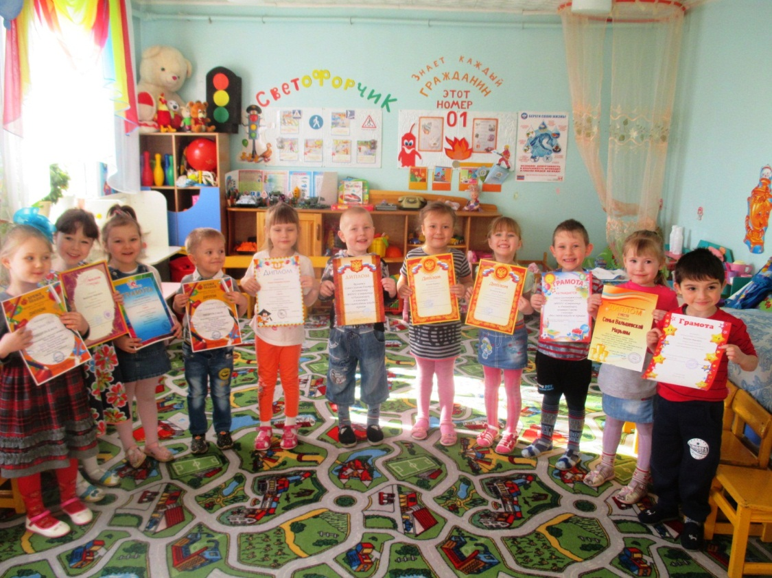
Наши достижения
Муниципальное бюджетное дошкольное образовательное учреждение
детский сад «Северяночка»
Воспитатели группы: Жданова Н.Ю.
Быстрова Л.Л.
п.Нижнеангарск
2017г.

Slide 2
Всероссийский творческий дистанционный конкурс
«Радуга талантов»

Slide 3
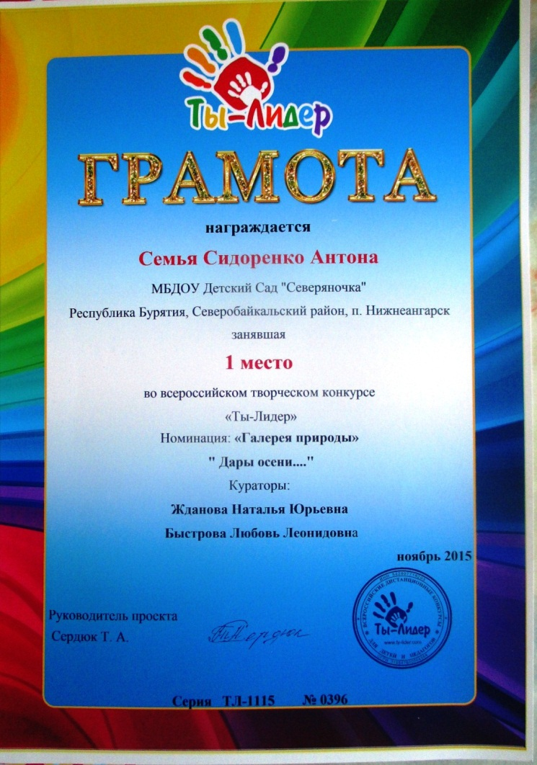
Всероссийский творческий конкурс «Ты лидер»

Slide 4
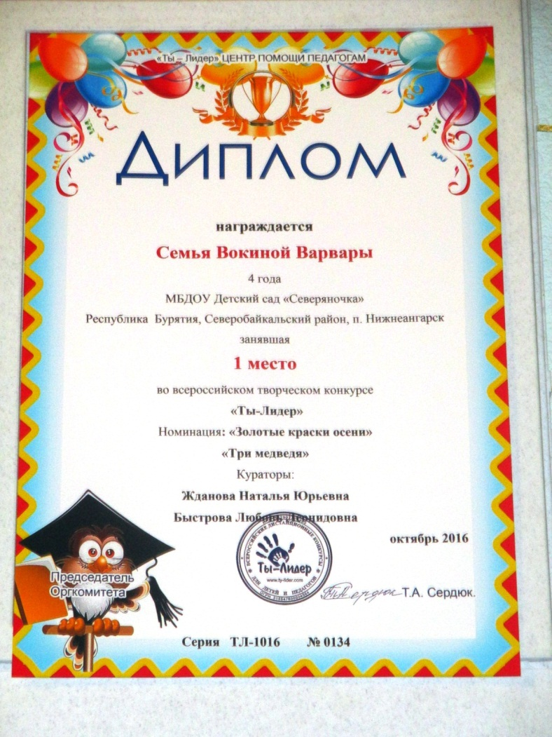
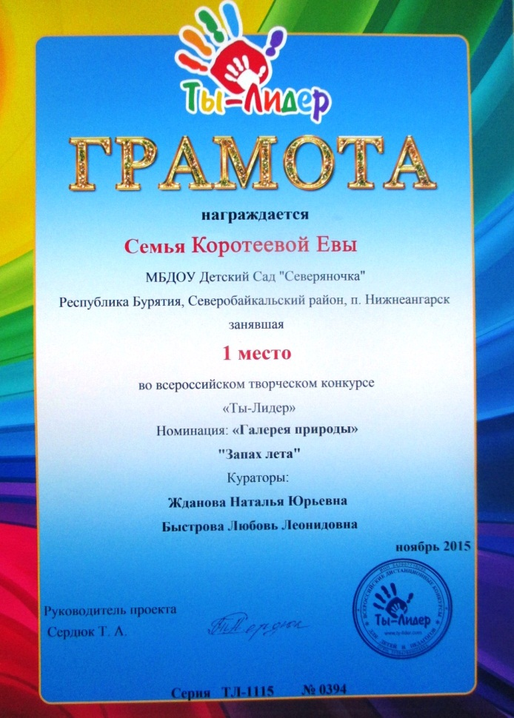

Slide 5
Международный и Всероссийский творческий конкурс «Время знаний»

Slide 8
Всероссийский творческий конкурс «Тут как тут»

Slide 9
Всероссийский творческий конкурс «Идея»

Slide 10
Всероссийский творческий конкурс «Творчество без границ»

Slide 11
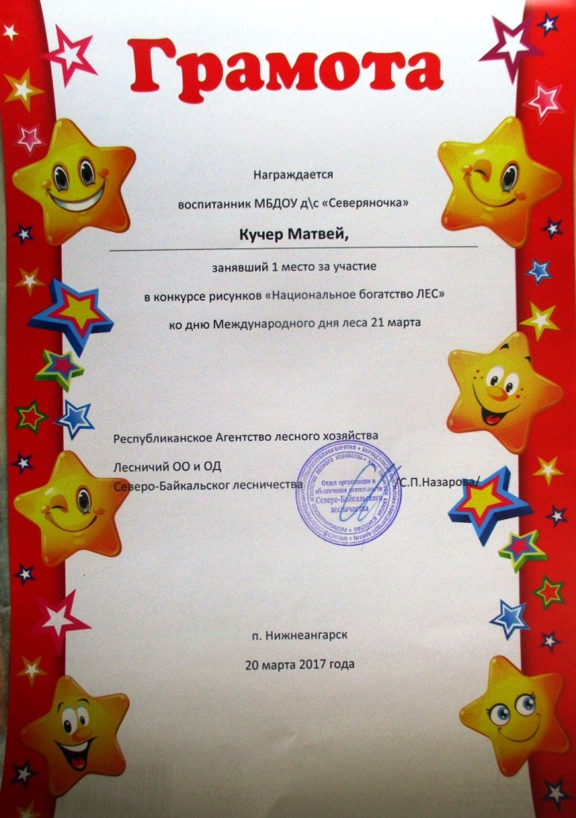
Республиканкский конкурс рисунков «Национальное богатство лес»

Slide 12
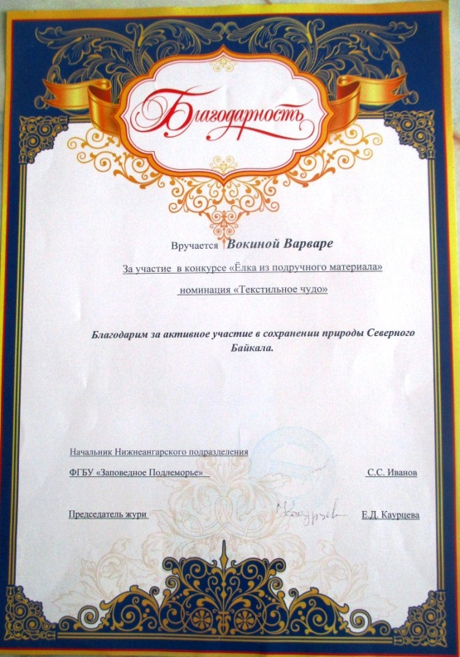
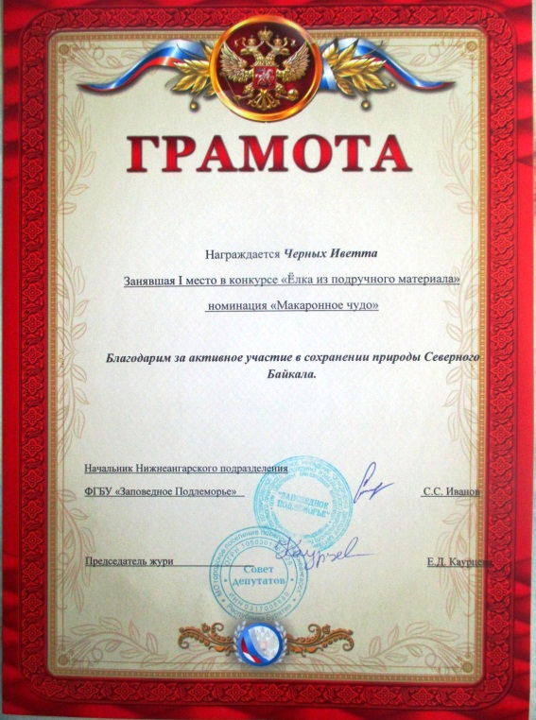
Республиканский экологический конкурс ФГБУ «Заповедное подлеморье» «Елка из подручного материала»

Slide 13
Районный конкурс детского творчества, посвященный Дню матери.

Slide 14
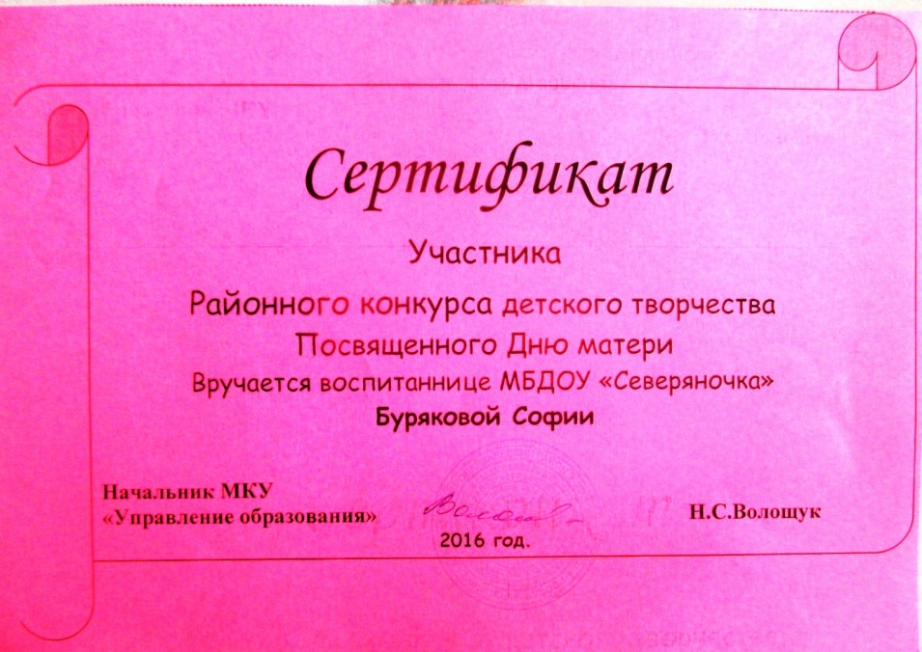

Slide 15
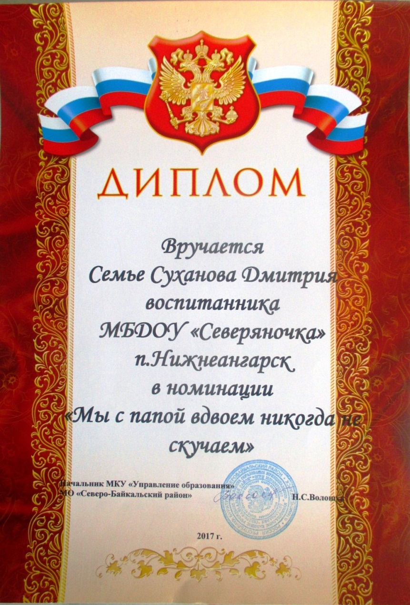
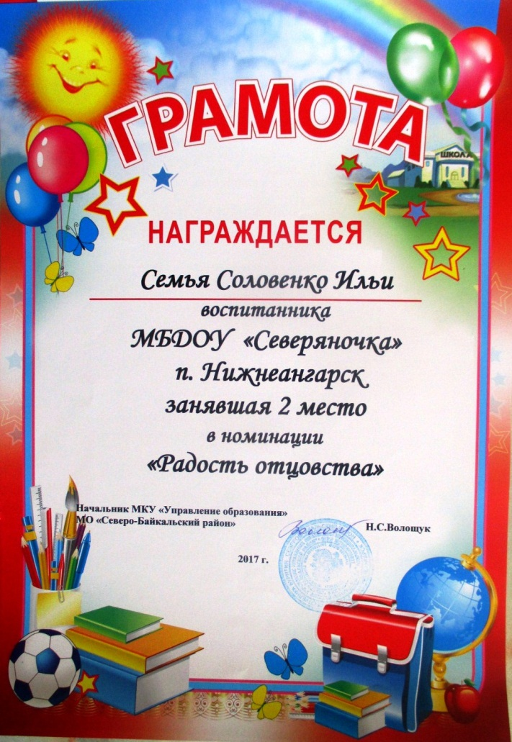
Районный конкурс детского творчества, посвященный Дню защитника отечества

Slide 16
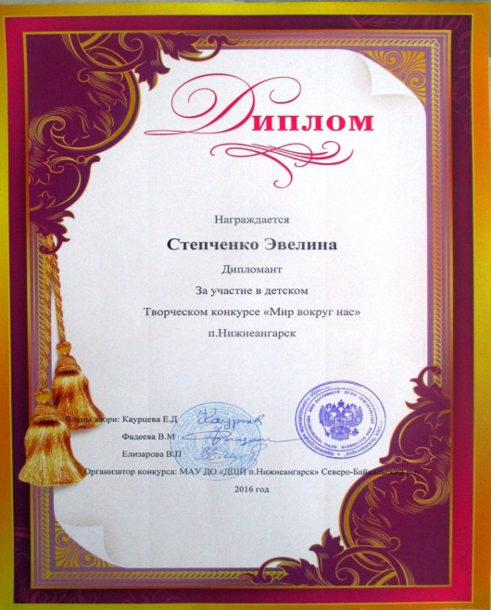
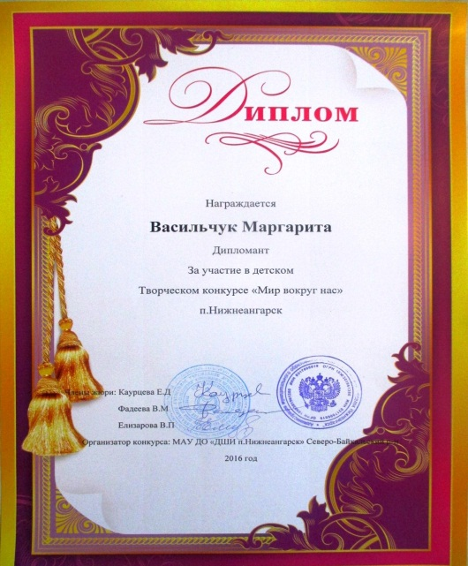
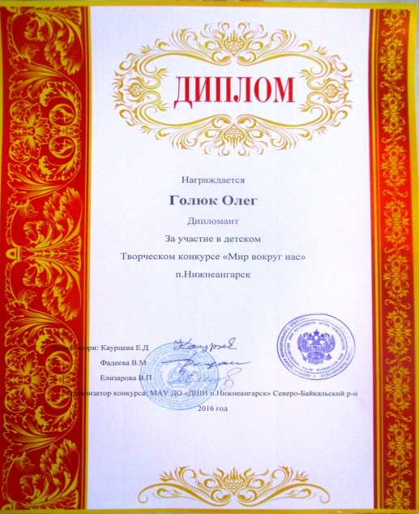
Детский творческий конкурс МАУ ДО «ДШИ п. Нижнеангарск» «Мир вокруг нас»

Slide 17
Детский творческий конкурс МАУ ДО «ДШИ п. Нижнеангарск» «Мир вокруг нас»

Slide 18
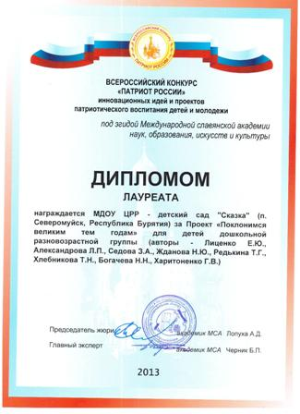
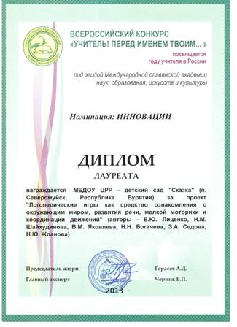
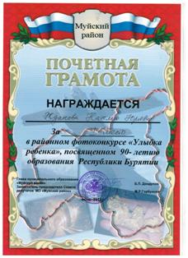
Достижения воспитателей Ждановой Натальи Юрьевны Быстровой Любови Леонидовны

Slide 19
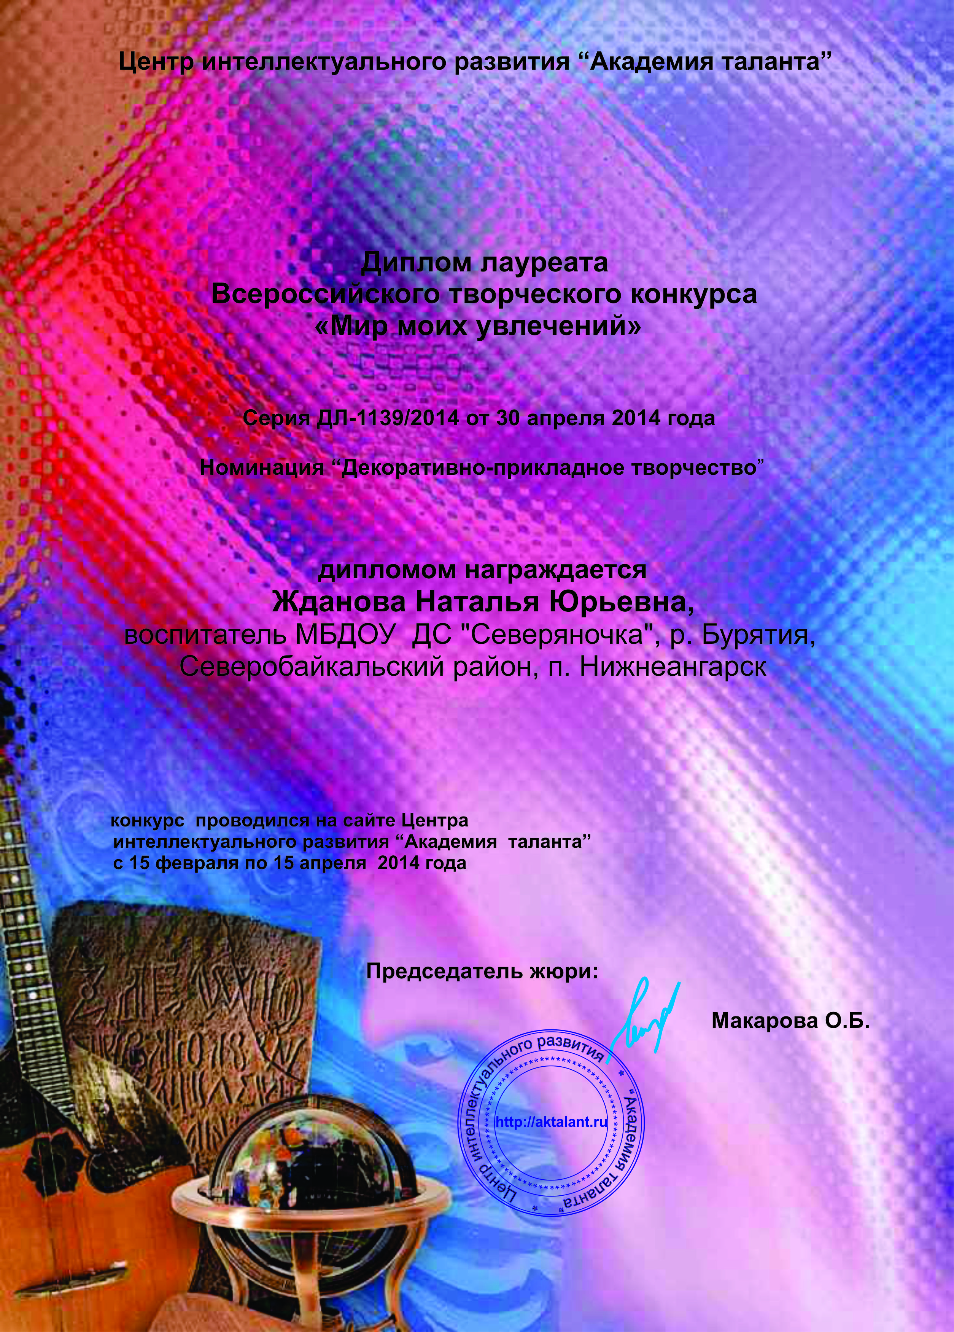
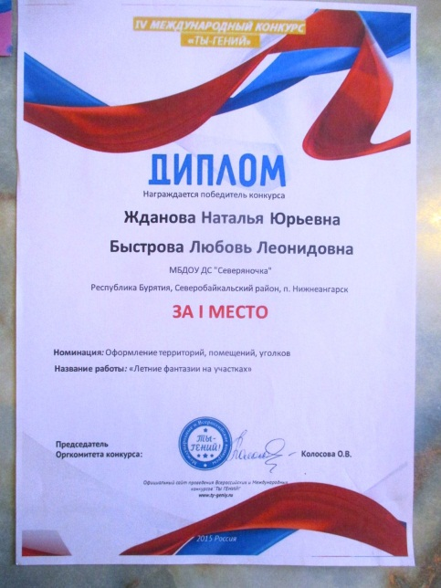
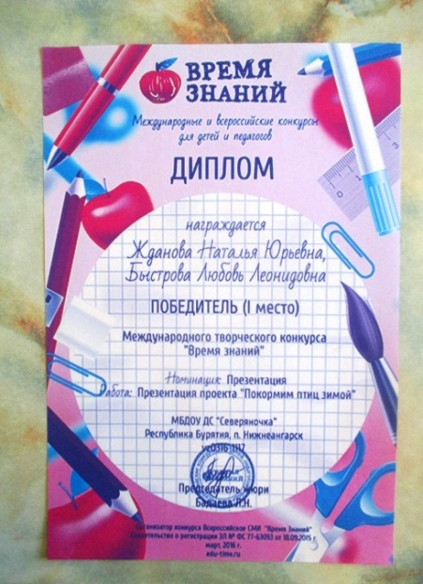
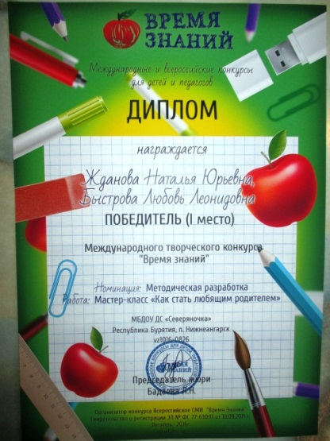
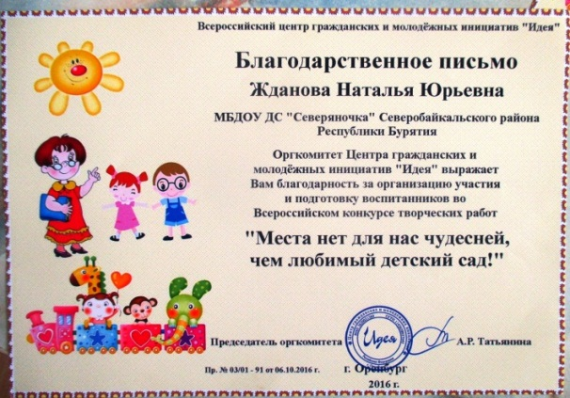

Slide 20
Спасибо за внимание!!!!

